Slide 1


Rapport de Soutenance DUT Réseau et Télécommunications
BEUTIN Julian

Slide 2
Sommaire
Introduction
Panorama de mes missions
Étude d’un aspect technologique
Conclusion

Slide 3

Introduction
Notes:
3 millions de foyers français et 20,3 millions de clients européens sont raccordables au réseau FTTH. Orange déploie également la Fibre en Espagne, en Pologne, et a annoncé des projets de développement en Belgique.

Slide 4

Introduction
Notes:
APPEL A MANIFESTATION D’ INTENTION D’INVESSTISSEMENT
PLAN THD => fin 2020 T + D1 terminé

Slide 5
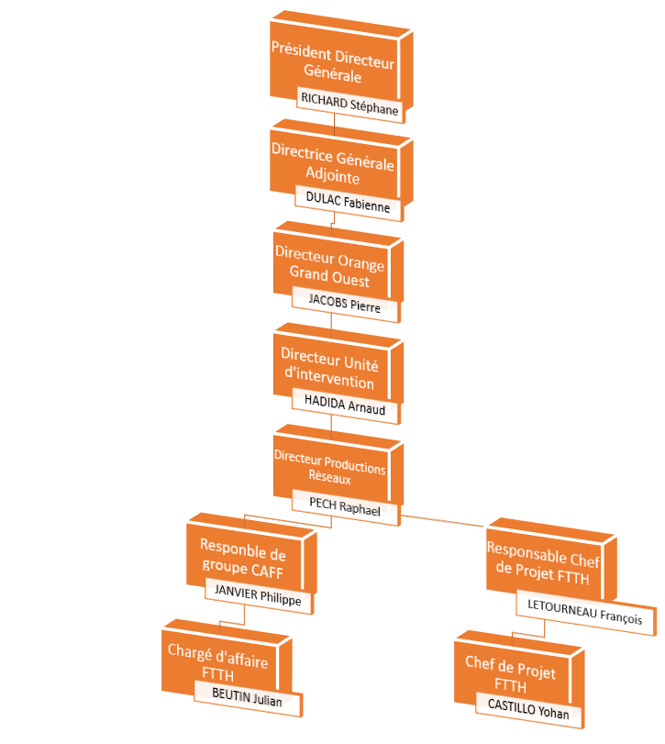
Introduction
Notes:
Ma position au sein de l’entreprise

Slide 6
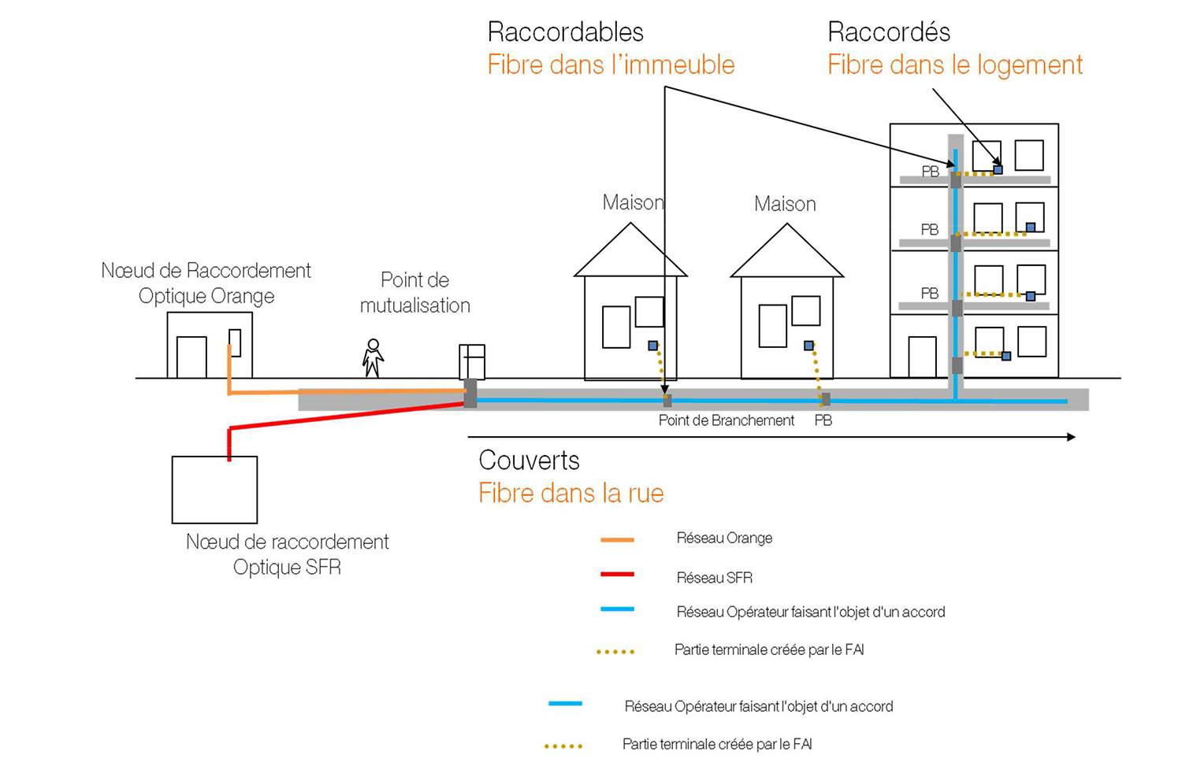
Introduction
Notes:
Présentation de mon travail, T + D1 =>

Slide 7
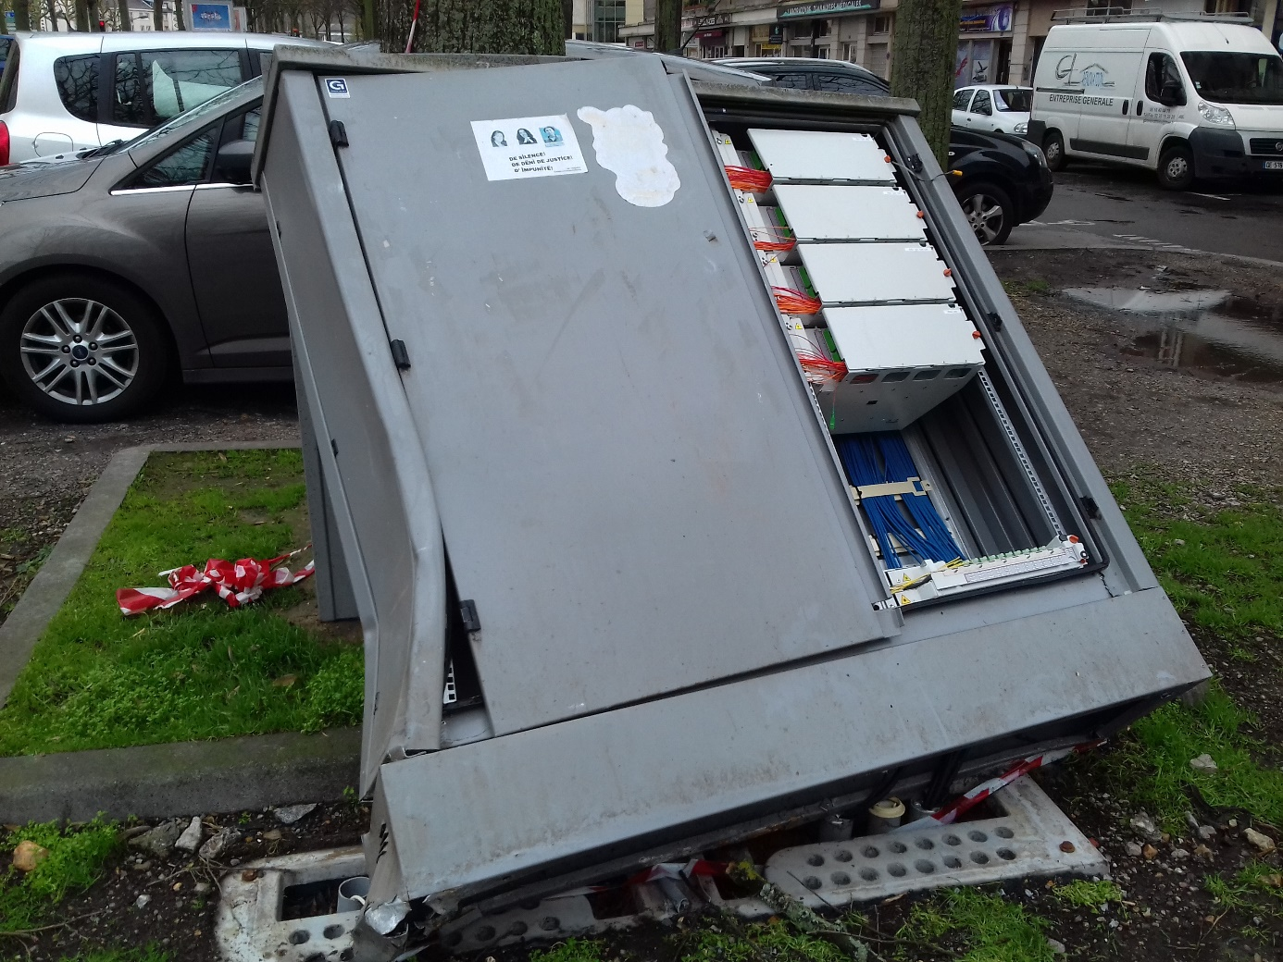

I. Panorama de mes missions et évolution professionnelle

Slide 8
I. Panorama de mes missions et évolution professionnelle
Photo de la zone de couverture ZE PMZ Sahurs etc

Slide 9
I. Panorama de mes missions et évolution professionnelle
Photo de synoptique

Slide 10
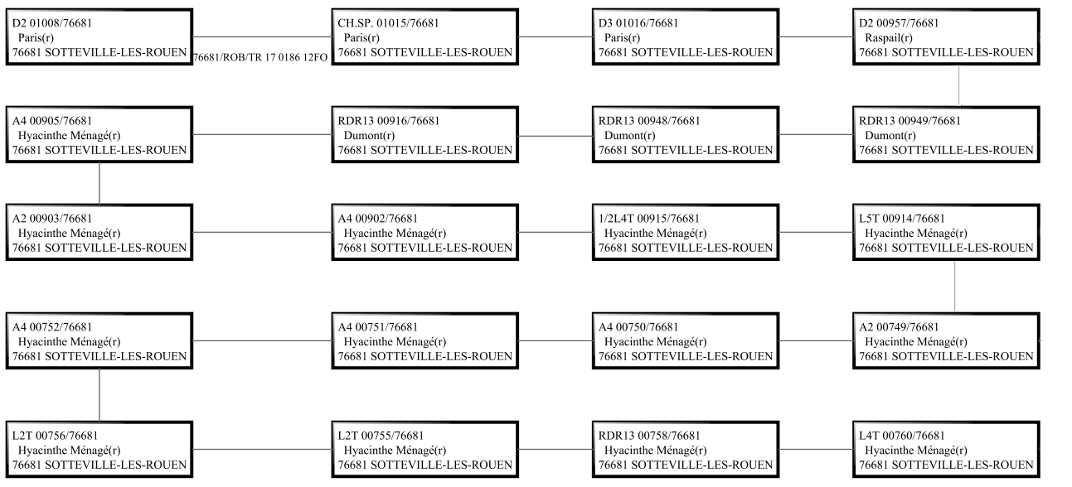
I. Panorama de mes missions et évolution professionnelle

Slide 11
I. Panorama de mes missions et évolution professionnelle
Photo réunion présentation

Slide 12
I. Panorama de mes missions et évolution professionnelle
Photo d’un attachement

Slide 13
I. Panorama de mes missions et évolution professionnelle
Notes:
Vie du reseau => Armoire Brulée/ Détériorée

Slide 14
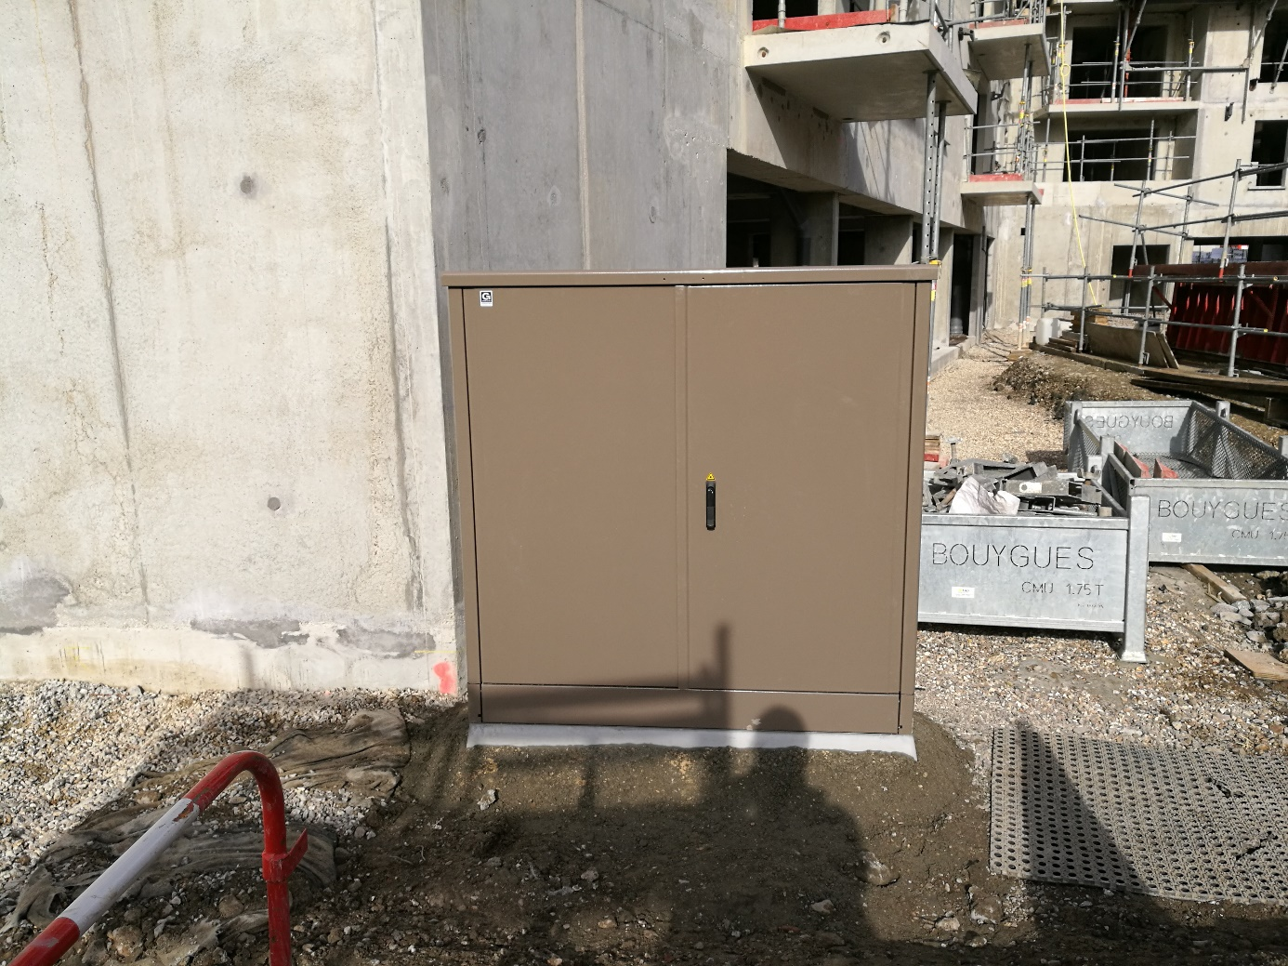
I. Panorama de mes missions et évolution professionnelle
Notes:
ZLIN => Zone logement immeuble neuf

Slide 15

I. Panorama de mes missions et évolution professionnelle
Notes:
ORT,

Slide 16
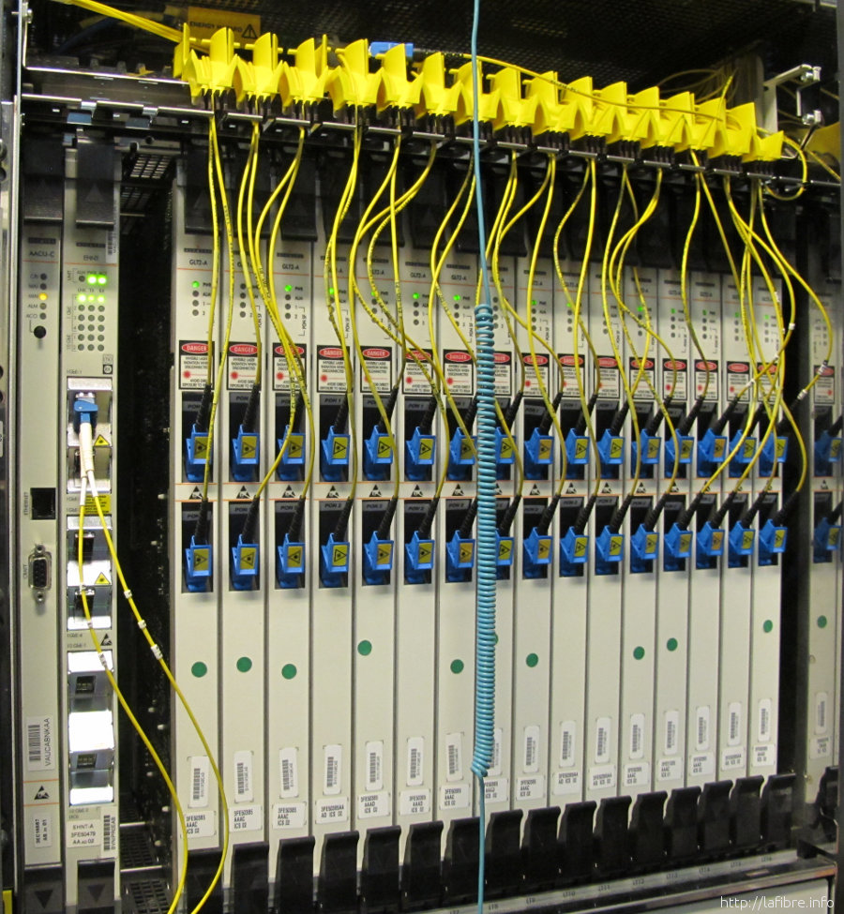
II. Étude et analyse d’un aspect technologique

Slide 17
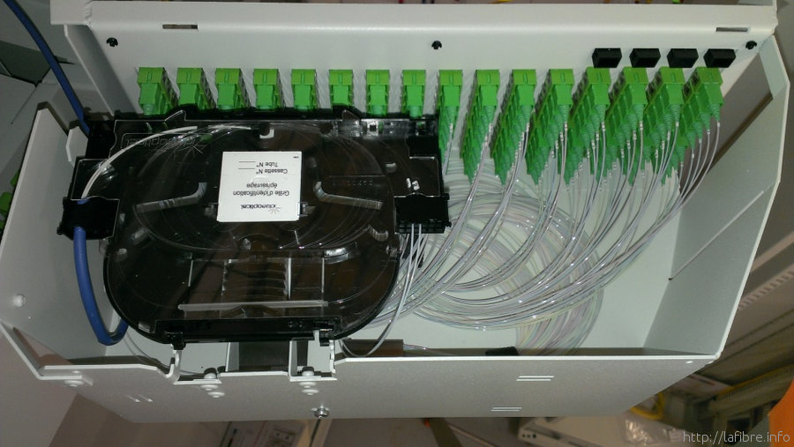
II. Étude et analyse d’un aspect technologique

Slide 18
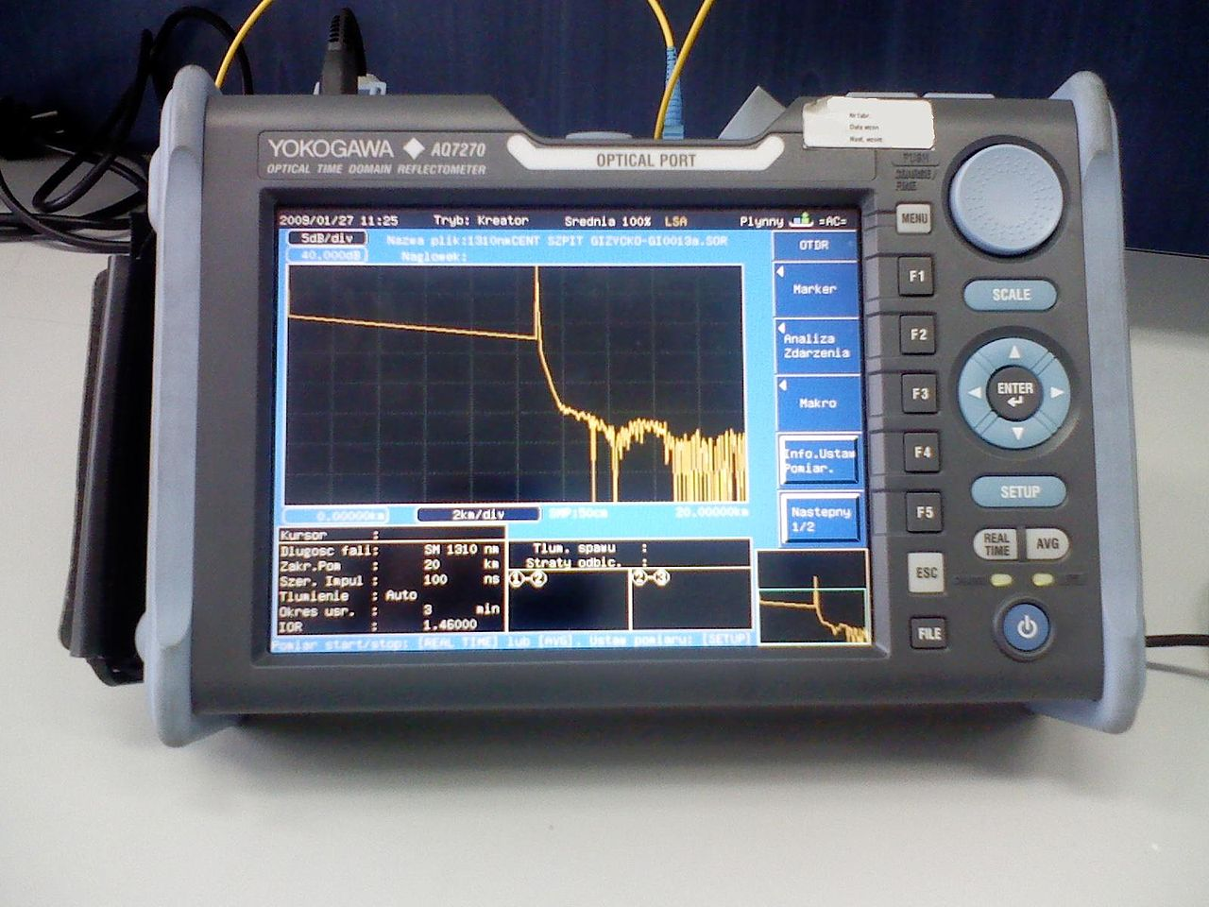
II. Étude et analyse d’un aspect technologique

Slide 19
II. Étude et analyse d’un aspect technologique
Mettre photo mesures au nro

Slide 20
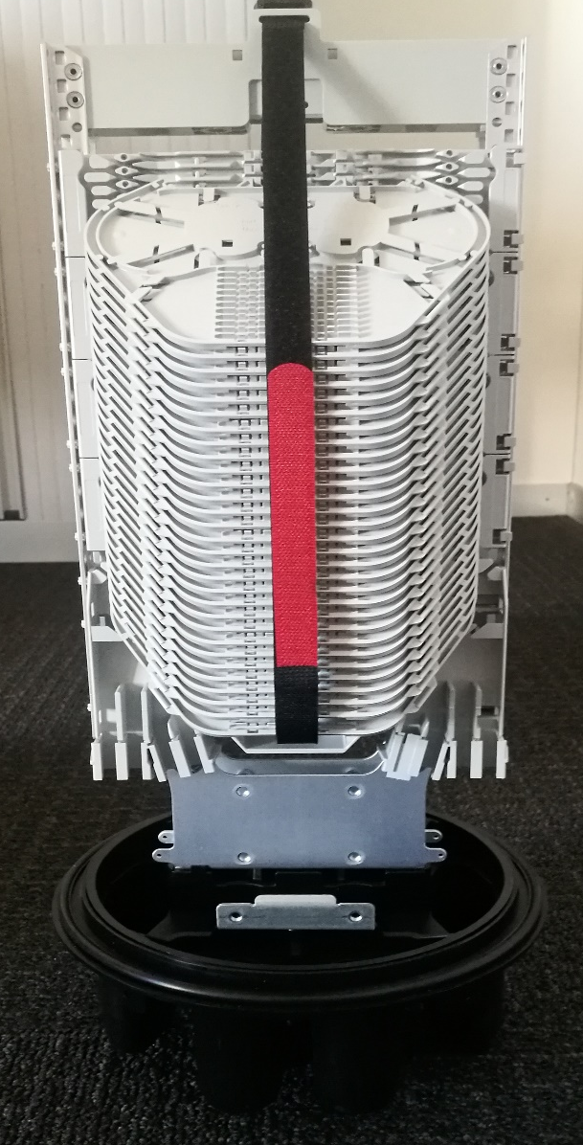
II. Étude et analyse d’un aspect technologique

Slide 21
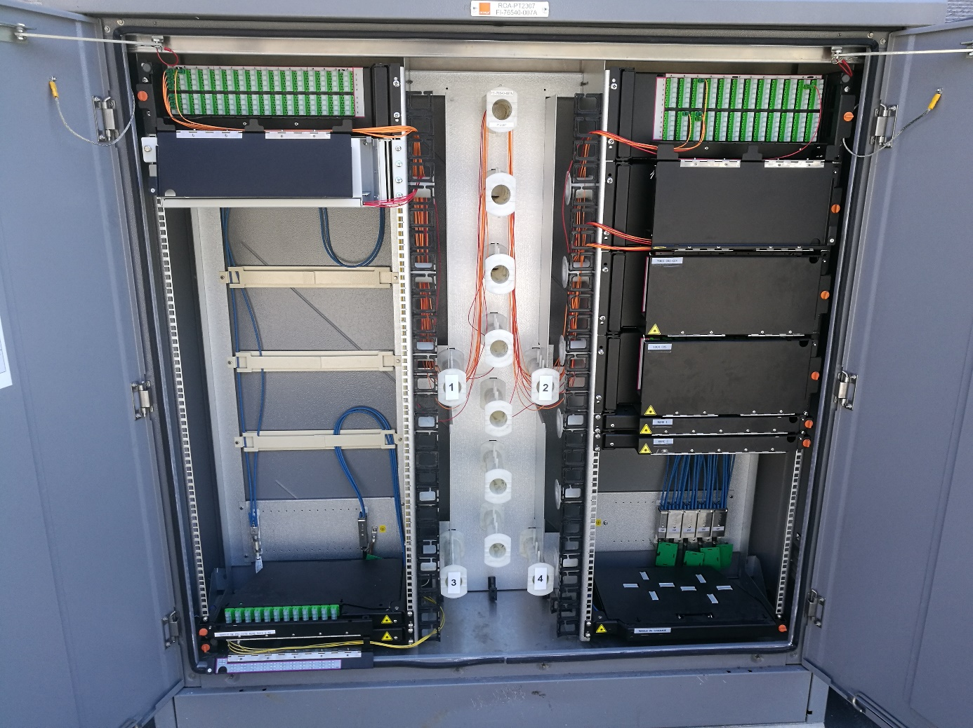
II. Étude et analyse d’un aspect technologique

Slide 22
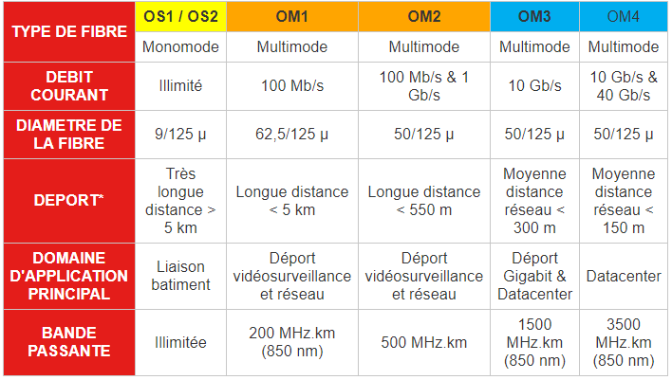
II. Étude et analyse d’un aspect technologique

Slide 23
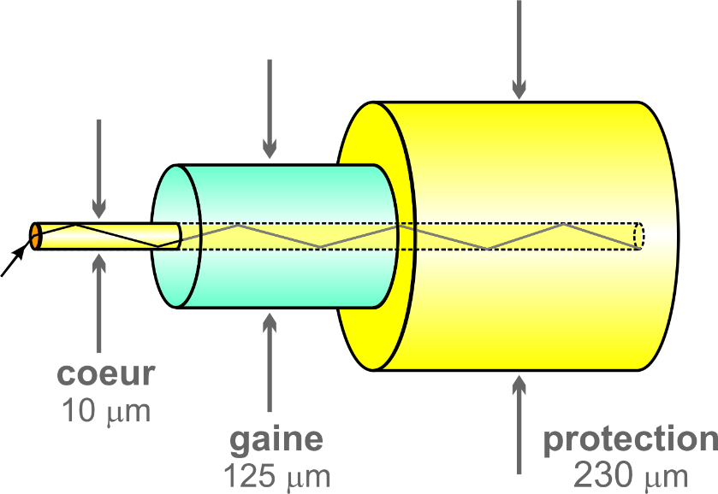
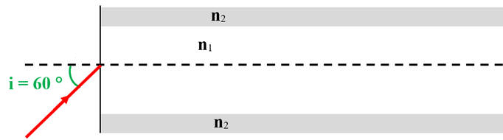
II. Étude et analyse d’un aspect technologique
Notes:
Passage du fouet de la fibre optique

Slide 24
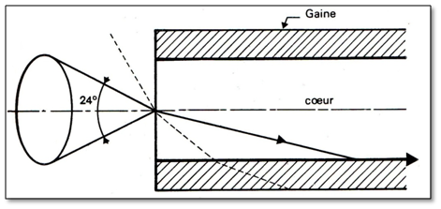
II. Étude et analyse d’un aspect technologique
Notes:
$$ON= \sqrt{{n1}^{2}−{n2}^{2}}$$

Slide 25
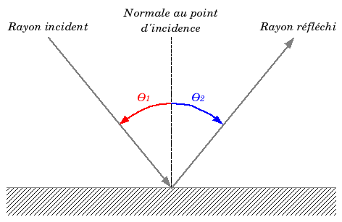
II. Étude et analyse d’un aspect technologique

Slide 26
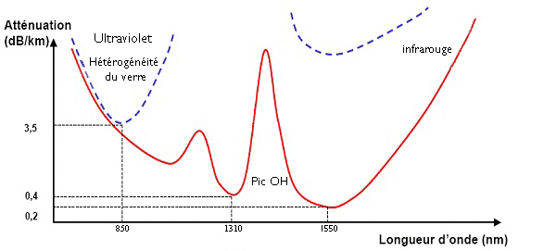
II. Étude et analyse d’un aspect technologique

Slide 27
III. Conclusion

